Slide 1
Ouder als voedingscoach

Slide 2
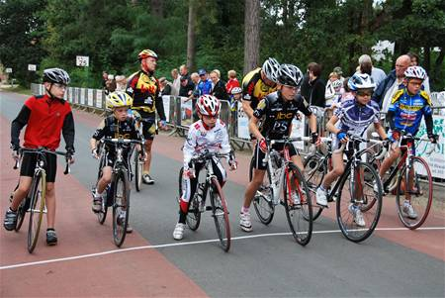
Welke accenten leggen als ouder?

Slide 3
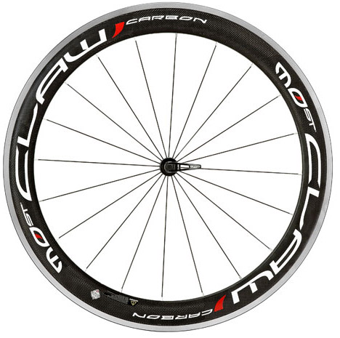
Voeding ondersteunt trainingscyclus
VOORBEREIDING
VOEDING →OPLADEN
RUST TRAINING
VOEDING VOEDING
→ GEZONDHEID → BLIJVEN TRAINEN
RECUPERATIE
VOEDING → HERSTELLEN

Slide 4
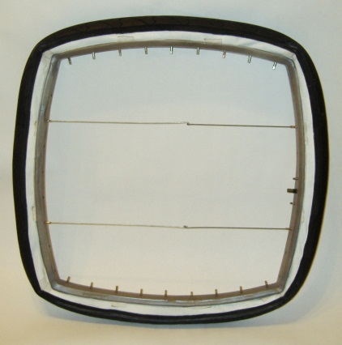
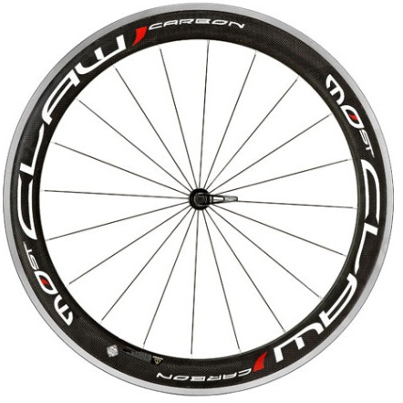
Wat kies je als ouder?
Wel OPGEPAST voor JEUGDWIELRENNEN
1. HOU JE BIJ DE BASIS
2. VERMIJD TE DOEN WAT ENKEL VOOR VOLWASSEN of TOPWIELRENNERS GESCHIKT IS
(vb. Recuperatiedranken – supplementatie)

Slide 5
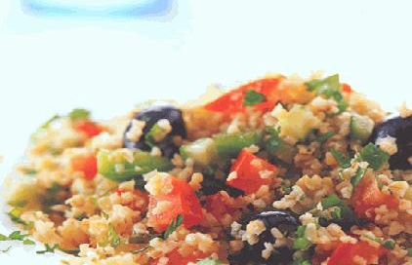
BELANGRIJKSTE ACCENTEN
VOEDING voor JEUGDWIELRENNERS

Slide 6
ACCENTEN
Gezond en evenwichtig eten
→ om gezond te blijven.
→ om te kunnen blijven trainen.
→ voor een optimaal trainingrendement.
→ om zeer goed te herstellen.
→ om goed te kunnen fietsen.
→ om geen maag- en darmproblemen te
hebben.
Tijdens training drinken en eten
Na training drinken en eten
Training of wedstrijd voorbereiden

Slide 7
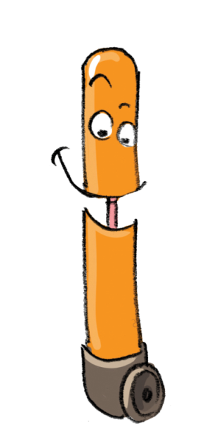
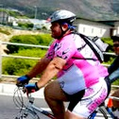
TIP: Voor ouder en coach
Zorg voor rust en stabiliteit.
Wees zelf een voorbeeld.

Slide 8
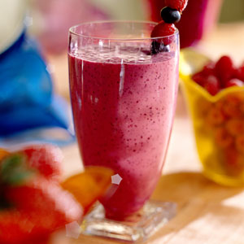
Accent 1: Gezonde evenwichtige voeding

Slide 9
Gezonde evenwichtige voeding
Stap 1- Regelmaat
Zorg voor een goede regelmaat met aangepaste hoeveelheden
Ontbijt Maag goed vullen!
Tussendoortje Snelle hap → om honger te vermijden ‘s middags
Middagmaal Maag vullen!
Tussendoortje Snelle hap → om honger te vermijden ‘s avonds
Avondmaal Eten maar niet overeten!
Avondhapje Kleine portie kan, maar niet overeten.

Slide 10
Gezonde evenwichtige voeding
Stap 1- Regelmaat
Regelmaat zorgt voor gezondheid en hoge belastbaarheid
Slapen
Ontbijt
Tussendoortje
(Avondhapje)
Avondmaaltijd
Tussendoortje
Middagmaal

Slide 11
PROBLEMEN
Onregelmatig eetpatroon
Energiedipjes
Honger
Compensatie-eten ‘s avonds
Geen zin om te trainen
Geen energie om te trainen
Moe voelen
Slecht gevoel
Kans over overtraining of blessures is groter
Verminderde recuperatie

Slide 12
Gezonde evenwichtige voeding
Stap 2 - Voedingskeuze
Doelen voedingskeuze
Voedingskeuze
VOCHT
Water
GEZONDHEID
Groenten-Fruit
Vis-olie-noten
TRAINING
Graanproducten
Vis-olie-noten
HERSTEL
Vlees-vis-eieren
Zuivel-soja

Slide 13
Gezonde evenwichtige voeding
Stap 2 - Voedingskeuze
Water
Voldoende drinken
  1 - 1,5 liter per dag + vochtverlies door inspanning
Keuze : combinatie van
  Water :
    Water – Thee - Koffie (beperkt)
    Soep – bouillon
  Gesuikerde dranken :
    Fruitsap – Yoghurtdranken max. 1-2 porties per dag
    Frisdranken: max. 1-2 porties per week

Slide 14
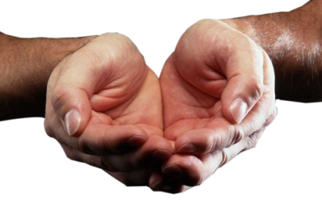
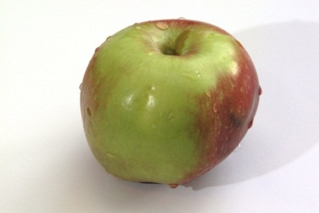
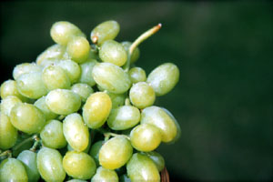
Gezonde evenwichtige voeding
Stap 2 - Voedingskeuze
Groenten - Fruit
Groenten: elke dag zeker 2 volle handen
Fruit: elke dag zeker 2 stuks

Slide 15
Gezonde evenwichtige voeding
Stap 2 - Voedingskeuze
Vis – Olie – Noten
Vis:
  1 tot 3 maal per week → 100- 150 gram (maximum 200 gram)
  Hoe vetter de vis, hoe beter (zalm, makreel, haring, sprot, tonijn)
Olie:
  Gebruik vooral oliën om te bereiden (slaatjes en bakken)
  Oppassen dat ze niet verbranden
  Olijfolie, walnootolie, arachideolie, lijnzaadolie, koolzaadolie, …
Noten:
  Eet regelmatig noten: studentenhaver, pinda, walnoot, …

Slide 16
Gezonde evenwichtige voeding
Stap 2 - Voedingskeuze
Graanproducten
Kies voor:
  Brood: bruin of volkoren.
  Havermout, muesli, cruesli, ..
  Rijst
  Pasta
  Puree
  Couscous
  Magere koeken zoals soldatenkoeken, vitabis, betterfood, sultana.

Slide 17
Gezonde evenwichtige voeding
Stap 2 - Voedingskeuze
Vlees – Gevogelte - Ei
Vlees en gevogelte:
  Hoeveelheid: niet overdrijven
    Standaard: 150 gram → 1 handpalm
    Tijdens groeispurt tot 200 gram
    Bij jongeren is vlees goede maagvuller → zij lusten dit graag.
  Hoe magerder, hoe beter.
    Kalkoen – kip – kalf
    Rund: biefstuk, gehakt.
    Varken: lapje, varkenshaasje.
Ei:
  Maximum 2-3 stuks per week

Slide 18
Gezonde evenwichtige voeding
Stap 2 - Voedingskeuze
Melk- en Sojaproducten
Zuivel of sojaproducten : wissel goed af!
  Hoeveelheid: 3-5 porties per dag.
  1 portie is :
    Glas melk of sojamelk
    1 potje yoghurt of sojayoghurt
    1 potje pudding of sojapudding
    1 driehoekje smeerkaas
    Sneetje kaas ter grootte ½ handpalm

Slide 19
Gezonde evenwichtige voeding
Stap 2 - Voedingskeuze
BEPERKEN
Frieten: 1 per week of 14 dagen kan, maar geen berg frieten (combineer met groenten)
Frisdranken: 1 of 2 glazen per week, maar niet elke dag.
Choco – speculaaspasta: 1 of 2 boterham kan, maar niet allemaal.
Grote hoeveelheden vlees: opgepast > 250 gram vlees bij warme maaltijd
Snoep - Chips
Bars: twix -mars - snickers
Kebab - Hamburgers
Alcohol → absoluut vermijden

Slide 20
De ouder als voedingscoach
To do
Zorg voor
  een goede regelmaat
  een grote variatie in gezonde voedingskeuze
Coach je kind
  geef de voordelen aan voor de sport.
  maat mee beslissen (menu’s) of laat helpen in de keuken.

Slide 21
In de praktijk

Slide 22
ONTBIJT
Maag goed vullen!
Eten
Muesli met melk of sojamelk
Havermout of havermoutpap
Brood: (licht) bruin of volkoren
  Met zoet beleg : honing – confituur – siroop.
  Met hartig beleg : kaas – kippeham – hesp.
  Margarine – minarine: een beetje kan zeker.
Fruityoghurt - Platte kaas
Stuk fruit
Drank
Appelsiensap – appelsap - druivensap
Water – thee – (choco)melk

Slide 23
ONTBIJT
Maag goed vullen!
ALTERNATIEVEN – AANVULLINGEN
bij stress
voor training
voor koers
Fruitpap
Rijstpap
Havermoutpap
Fruityoghurt
Gesuikerde magere platte kaas
Fruitsalade
Smoothie

Slide 24
TUSSENDOORTJE
Snelle hap
Eten
Fruit
Droge koeken
  (< 10 gram vet/100 gram Vitabis – sultana – evergreen – rijstwafel – soldatenkoek – grany)
Peperkoek
Mueslirepen
Boterham
Yoghurt, platte kaas, pudding, rijstpap
Gedroogd fruit
Noten
Drank
Water

Slide 25
MIDDAGMAAL BROODMAALTIJD
Maag vullen
Eten → Broodmaaltijd
Muesli met melk of sojamelk
Havermout of havermoutpap
Brood: (licht) bruin of volkoren
  Met zoet beleg : honing – confituur – siroop.
  Met hartig beleg : kaas – kippeham – hesp.
  Margarine – minarine: een beetje kan zeker.
Fruityoghurt - Platte kaas
Stuk fruit
Drank
Water – thee – (choco)melk

Slide 26
MIDDAGMAAL
WARME MAALTIJD: Maag vullen
Tussen ¼ → ¾
van een bord
Eten - warm
Pasta
Aardappelen, Puree
Rijst, Couscous, Tarwekorrels
Groenten
Vlees, vis, vleesvervangers
Drank
Water
Minimum ½
van een bord
Maximum ¼
van een bord

Slide 27

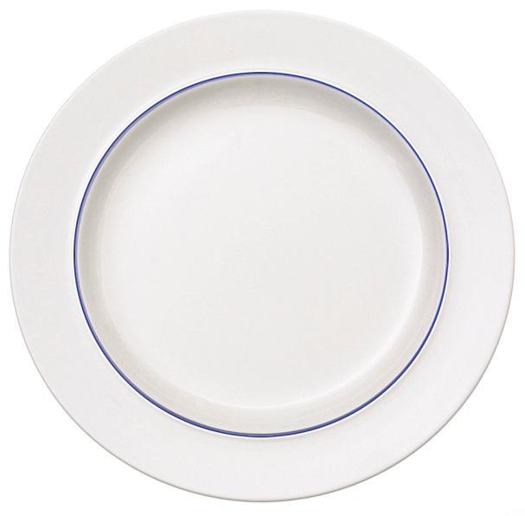
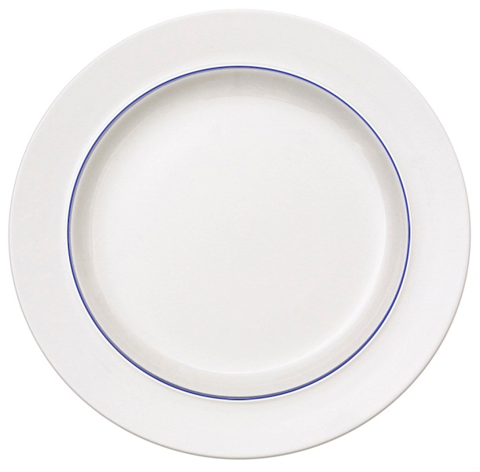
WARME MAALTIJD
Hoeveelheden
GRAANPRODUCT
¼ → ¾
GROENTEN
minimum ½
VLEES – VIS
Maximum ¼

Slide 28
TUSSENDOORTJE
Snelle hap of tussenmaaltijd
Eten als tussendoortje + WATER
Fruit
Droge koeken
  (< 10 gram vet/100 gram Vitabis – sultana – evergreen – rijstwafel – soldatenkoek – grany)
Peperkoek
Mueslirepen
Boterham
Yoghurt, platte kaas, pudding, rijstpap
Gedroogd fruit - Noten
Tussenmaaltijd voor de training + WATER
2-5 boterhammen met zoet beleg
Cornflakes – havermout - muesli

Slide 29
AVOND
Eten maar niet overeten!
Eten
Broodmaaltijd: zie middag
Warme maaltijd: zie middag
  !! 2x warme maaltijd per dag → opgepast met hoeveelheid vlees.
  To do:
    slecht 1 maal vlees voorzien (of)
    hoeveelheid van 150-200 gram opsplitsen in 2 porties voor de 2 warme maaltijden

Slide 30
AVONDHAPJE
Kleine portie kan, maar niet overeten
Stuk fruit
Gedroogd fruit
Noten
Soep met boterham of beschuit
Yoghurt, platte kaas, pudding
Rijstpapje

Slide 31
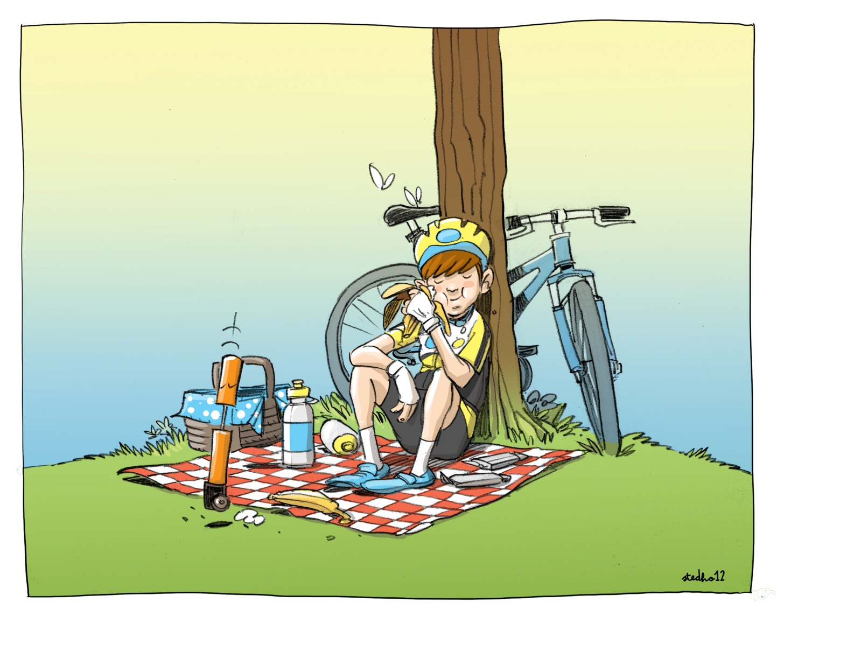
Accent 2
Drinken en eten tijdens inspanning

Slide 32
TRAININGSVOEDING
Doel : blijven trainen
ACCENTEN
Vochtbalans stabiel houden
    &
Suikers nemen om uitputting te vermijden

Slide 33
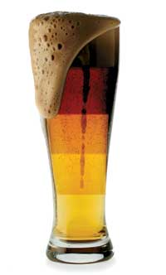
VOCHTBALANS
Vermijd uitdroging tijdens training
  Donker geel : uitgedroogd → DRINKEN!
    Krampen - Hoofdpijn - Overhitting
    Verminderd prestatievermogen
  Licht geel : licht uitgedroogd! → DRINKEN!
    Dorst
    Verminderd prestatievermogen
  Licht doorschijnend : OK
    Optimale prestatie

Slide 34
SUIKERS (of KOOLHYDRATEN)
Vermijd tekort, anders ….
Vermoeidheid
Slappe benen
Mindere concentratie
Minder zuiver traptechniek en souplesse
Meer stuurfouten maken
Meer ‘ambetant’
Sterretjes zien
Zwart voor de ogen
Bibberen
Leeg zitten
Honger gevoel
Flauw vallen

Slide 35
SUIKERS (of KOOLHYDRATEN)
Hoeveel nodig?
Onafhankelijk van:
Leeftijd
Geslacht
Gewicht

Slide 36
SUIKERS (of KOOLHYDRATEN)
Hoeveel nodig?
Trainingsduur < 1u
  Suiker: geen nodig
  Enkel water
Trainingsduur: 1-2u
  Suiker: tot 30 gram per uur training
  Vocht: hoe meer zweten, hoe meer nodig. (500-1200 ml)
Trainingsduur >2u
  Suiker: tot 60 gram per uur training
  Vocht: hoe meer zweten, hoe meer nodig.
  (500-1200 ml)

Slide 37
IN DE PRAKTIJK
Tot 1 uur training
Water

Slide 38
IN DE PRAKTIJK
Tot 1 uur training
Methode 1: Water
Water → 500-1200 ml per uur

Slide 39
IN DE PRAKTIJK
Tussen 1-2 uur training
Elk uur → combinatie van …
  +
  en/of
Water
Sportdrank
Appelsap-Druivensap
Voeding

Slide 40
IN DE PRAKTIJK
Tussen 1-2 uur training
Methode 1: Water + Dorstlesser (± 7 gram suiker per 100 ml)
Methode 2: Water + Energiedrank (± 15 gram suiker per 100 ml)
Dorstlesser → 400 ml per uur
(aangevuld met water)
Dorstlesser → 400 ml per uur
(aangevuld met water)

Slide 41
IN DE PRAKTIJK
Tussen 1-2 uur training
Methode 3: Water + Appelsap of Druivensap
Appelsap → 300 ml per uur
Druivensap → 200 ml per uur
(aangevuld met water + mespuntje zout)

Slide 42
IN DE PRAKTIJK
Tussen 1-2 uur training
Methode 4: Water + Suikerrijke (of koolhydraatrijke) snack
Koolhydraatrijke snack(s) + water

Slide 43
IN DE PRAKTIJK
Tussen 1-2 uur training
Voorbeelden: Koolhydraatrijke snack(s)
Keuze | Per uur = …
Energiereep | Tot: ½-1 reep
Peperkoek | Tot: 2-3 sneetjes
Rijsttaartje | Tot: 1 mini of 1/2 klein
Carre confituurke | Tot: 1 stuk
Droge koek (vitabis – sultana – betterfood) | Tot: 1 pakje
Droge koek (soldatenkoek) | Tot: 1 soldatenkoek
Boterham met zoet beleg | Tot: 1 boterham of ½-1 sandwich-boterham met confituur - stroop
Banaan | Tot: 1 – 1,5 stuk
Rozijnen – gedroogd fruit | Tot: 1 doosje (40 gram) – 1 kleine hand

Slide 44
IN DE PRAKTIJK
Langer dan 2 uur training
Elk uur → combinatie van …
  en/of
  +
  eventueel
Sportdrank
Appelsap-Druivensap
Voeding
Water

Slide 45
IN DE PRAKTIJK
Langer dan 2 uur training
Methode 1: Water + Dorstlesser (± 7 gram suiker per 100 ml)
Methode 2: Water + Energiedrank (± 15 gram suiker per 100 ml)
Dorstlesser → 800 ml per uur
(aangevuld met water)
Energiedrank → 400 ml per uur
(aangevuld met water)

Slide 46
IN DE PRAKTIJK
Langer dan 2 uur training
Methode 3: Water + Appelsap of Druivensap
Appelsap → 600 ml per uur
Druivensap → 400 ml per uur
(aangevuld met water + mespuntje zout)

Slide 47
IN DE PRAKTIJK
Langer dan 2 uur training
Koolhydraatrijke snack(s) + Sportdrank
Dorstlesser → 400 ml per uur
(aangevuld met water)
of
Energiedrank → 200 ml per uur
(aangevuld met water)
+
Keuze | Per uur = …
Energiereep | Tot: ½-1 reep
Peperkoek | Tot: 2-3sneetjes
Rijsttaartje | Tot: 1 mini of 1/2 klein
Carre confituurke | Tot: 1 stuk
Droge koek (vitabis – sultana – betterfood) | Tot: 1 pakje
Droge koek (soldatenkoek) | Tot: 1 soldatenkoek
Boterham met zoet beleg | Tot: 1 boterham of ½-1 sandwich-boterham met confituur - stroop
Banaan | Tot: 1 – 1,5 stuk
Rozijnen – gedroogd fruit | Tot: 1 doosje (40 gram) – 1 kleine hand

Slide 48
De ouder als voedingscoach
To do
Bereid de training of koers voor
  Water
  Sportdranken
  Koolhydraatrijke snack
Coach je kind
  Geef de voordelen aan.
  Zorg voor aanbod, maar maak
  ook zelfstandig.

Slide 49
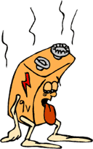
Accent 3 - Recuperatie
Drinken en eten na inspanning

Slide 50
RECUPERATIE
Voeding na training
Doel recuperatie:
  Conditie-opbouw na afbraak van de training .
  Snel herstel van energievoorraden.
  Constant fit of gezond gevoel nastreven.
  Op lange termijn maximale wedstrijdconditie opbouwen.
  Wielrennen = constant recupereren
(elke training, elke dag, elke week, elke maand, elk jaar)

Slide 51
RECUPERATIE
Voeding na training
Na training nood aan:
  Koolhydraten →herstellen van energievoorraad
  Eiwitten →herstellen van spieren
  Vocht en zout →herstellen van vochtbalans
Symptomen van tekort aan recuperatie :
  Vermoeidheid
  Spierstijfheid – spierpijn
  Minder goesting om te trainen
  Vermindere mentale weerbaarheid
  Plaffonering
  Minder volume kunnen draaien
  Minder intensiteit aankunnen

Slide 52
RECUPERATIE
Voeding na training
STAP 1 - SNELLE RECUP
START → binnen 15 MINUTEN na inspanning
KEUZE → verschillend voor lichte tot zware training
STAP 2 - DUURZAME RECUP
START → na snelle recup
→ tussen 1-1,5 UUR na inspanning
KEUZE → (lichte) maaltijd

Slide 53
RECUPERATIE
Voeding na lichte training
STAP 1 - SNELLE RECUP
Na LICHTE training → Koolhydraatrijke snack(s) + drank
Einde training
Snelle recup
Duurzame recup (maaltijd)
Koolhydraatrijke snack(s) + drank
2-3 porties

Slide 54
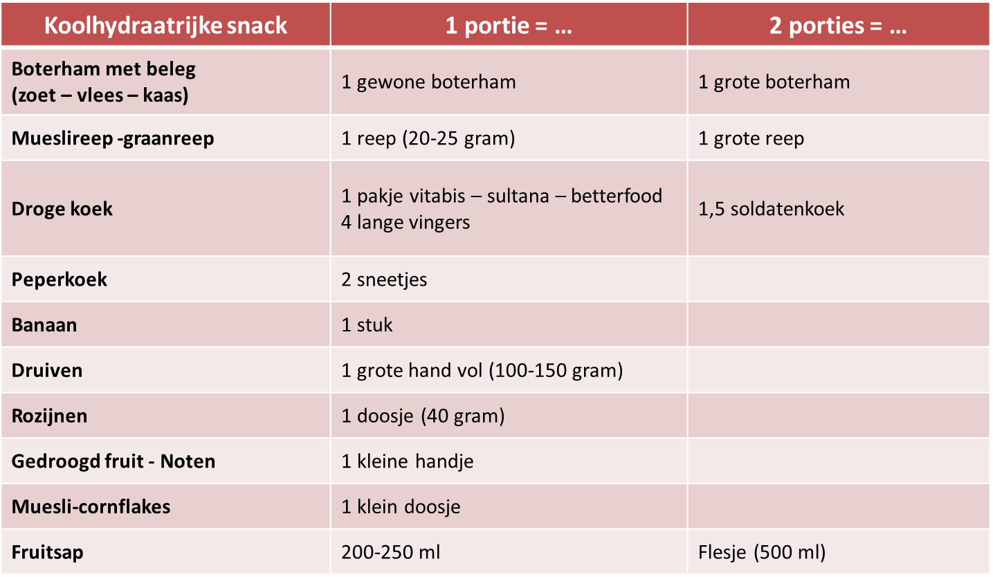
RECUPERATIE
Voeding na lichte training

Slide 55
RECUPERATIE
Voeding na zware training (vanaf junioren)
STAP 1 - SNELLE RECUP
Na ZEER ZWARE training-koers → Recuperatiedranken
Einde training
Snelle recup
Duurzame recup (maaltijd)
Recuperatiedranken
50-100 gram

Slide 56
RECUPERATIE
Voeding na zware training

Slide 57
STAP 1 - SNELLE RECUP
Na ZEER ZWARE training-koers → Recuperatiedranken
Einde training
Snelle recup
Duurzame recup (maaltijd)
Recuperatiedranken
50-100 gram

Slide 58
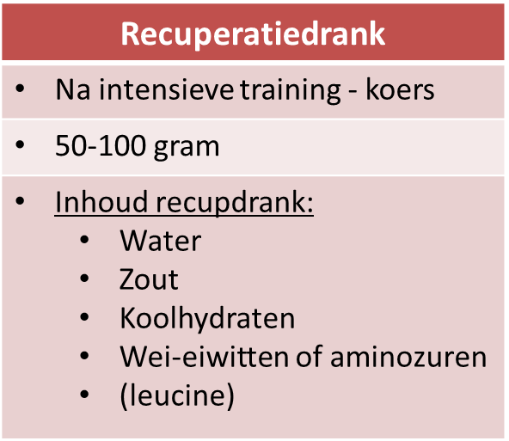
RECUPERATIE
Voeding na zware training (vanaf junioren)

Slide 59
De ouder als voedingscoach
To do
Bereid recuperatie voor
  Koolhydraatrijke snacks
  Zuivel- of sojaproducten
Coach je kind
  Geef aan dat recuperatie een deel
  van de training is.
  Zorg voor aanbod, maar maak
  ook zelfstandig.

Slide 60
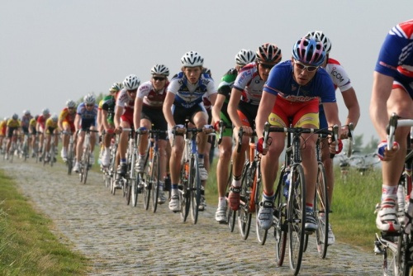
Accent 4 Koersdag

Slide 61
KOERSDAG: Aandachtspunten
Voor de koers
  Accent op prestatie:
    Opname van voldoende koolhydraten en vocht (urinecheck!)
  Voeding voor gezondheid en herstel van ondergeschikt belang:
    Beperken van vezels : groenten – fruit – bruin brood
    Beperken van eiwitrijke voedingsmiddelen : vlees – kaas
Na de koers
  Accent op recuperatie
  Accent op gezondheid

Slide 62
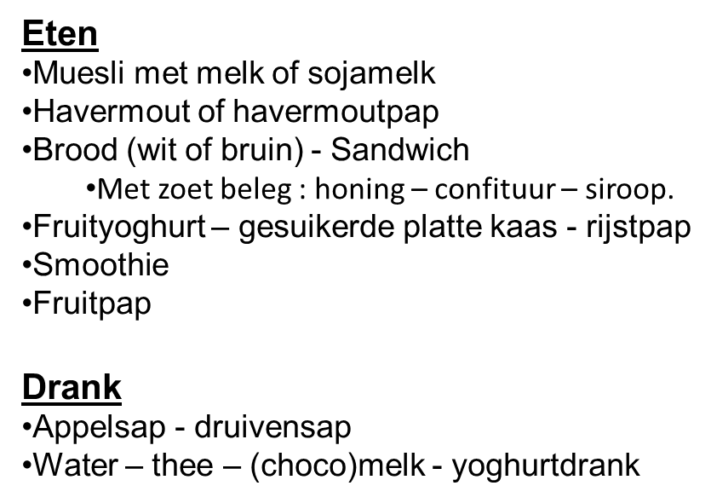
KOERSDAG: Ontbijt

Slide 63
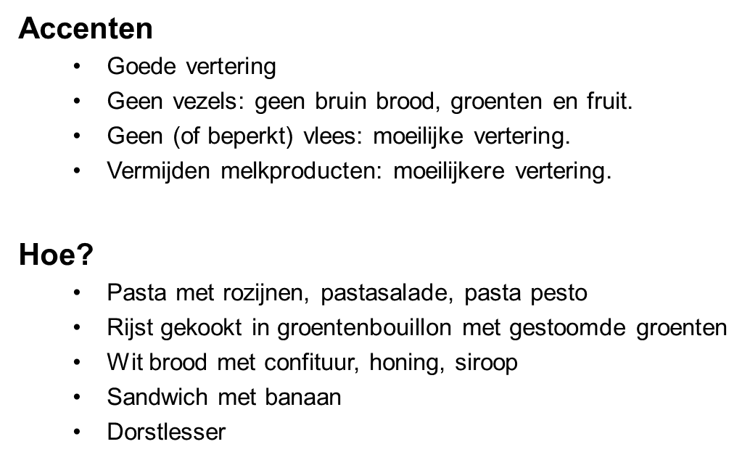
KOERSDAG
Maaltijd 2 uur voor koers

Slide 64
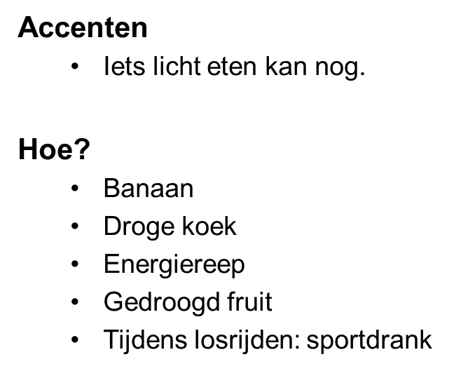
KOERSDAG
Tussen 1 en 2 uur voor koers

Slide 65
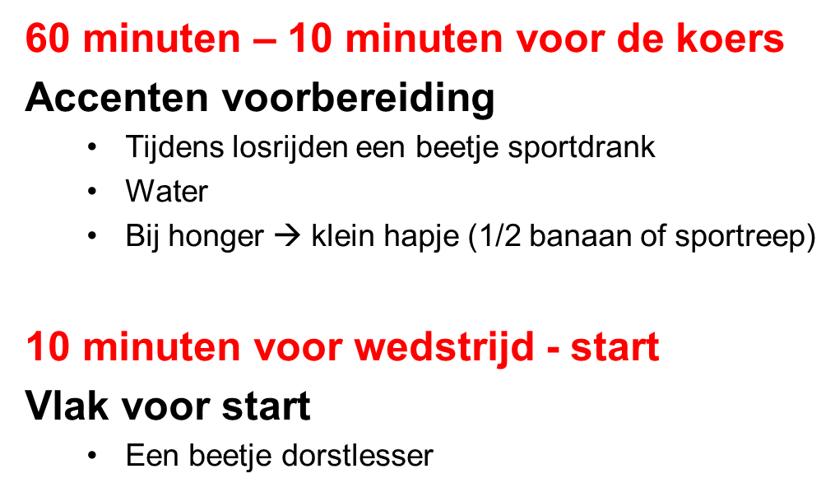
KOERSDAG
Laatste uur voor de koers

Slide 66
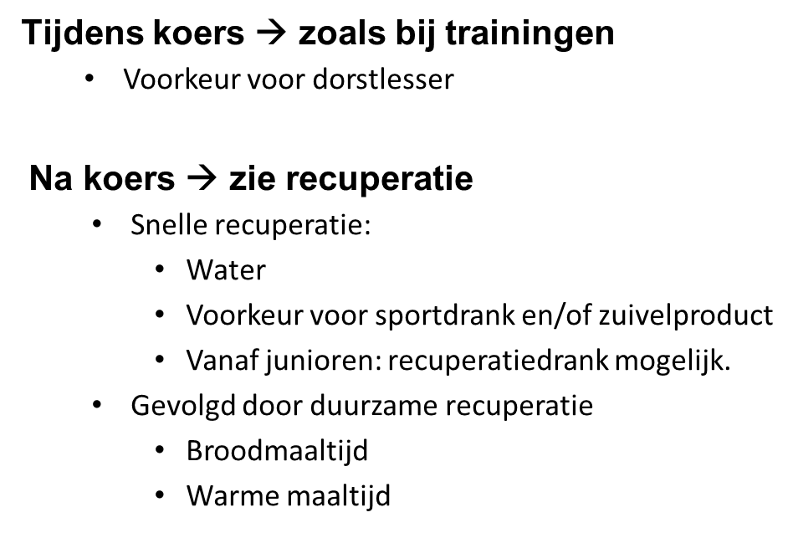
KOERSDAG
Koers en Recuperatie

Slide 67
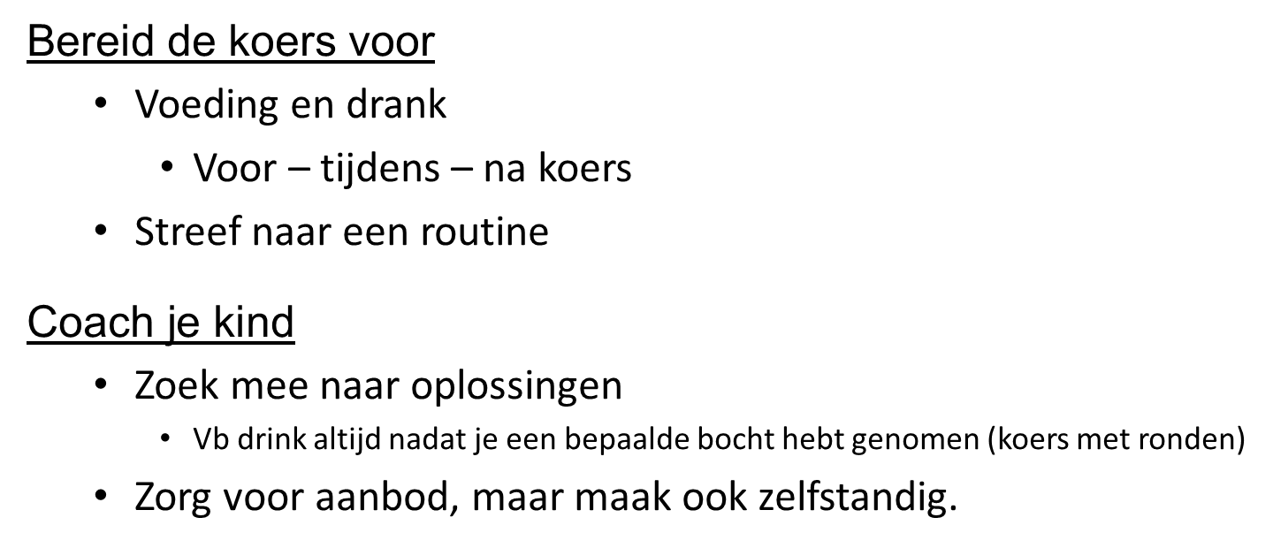
De ouder als voedingscoach
To do

Slide 68
De ouder als voedingscoach
Besluit
Zorg voor AANBOD
Tracht ROUTINES aan te leren
Maak ZELFSTANDIG
Op vlak van:
  Regelmatig en gezond eetpatroon
  Drinken en eten tijdens training
  Goede recuperatie
  Koersroutine

